Slide 1
Video Generation
PART I

Slide 2
Content
Endora: 视频生成模型作为内镜模拟器
Lumiere: 一种用于视频生成的时空扩散模型

Slide 3
Endora
设计的 Endora 模型通过预训练的变分自编码器将视频编码到潜变量空间,然后通过变换器模块处理特征,
同时采用基于 DINO 模型的特征匹配来保证不同视角下的一致性。
扩散模型从噪声输入的视频序列开始，迭代地去除噪声，恢复干净的序列。
交错级联的时空变压器块引导长期时空相互作用。
进一步注入了基于二维视觉基础模型（DINO）来指导特征提取。

Slide 4
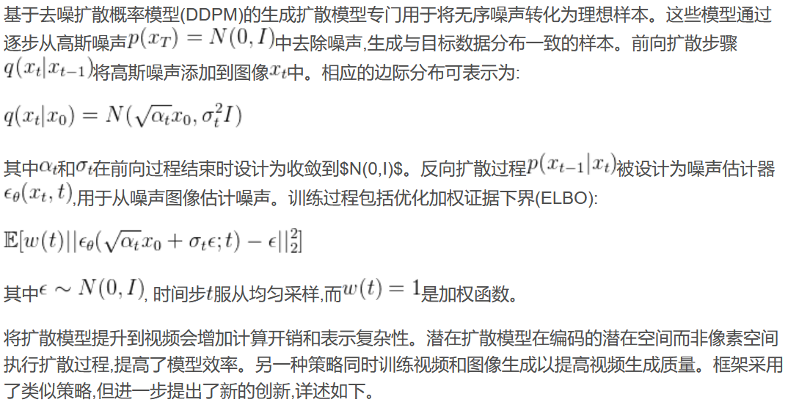
Diffusion Model for Video Generation

Slide 5
Spatial-temporal Transformer
借鉴ViT在捕获空间相关性方面的见解,引入了一个专门从共享相同时间索引的token中提取空间信息的空间转换器。采用补丁嵌入策略为这个空间转换器指示嵌入位置。
进一步引入了一个时间转换器来捕获视频帧之间的时间信息。使用绝对位置编码策略整合时间位置嵌入,该策略将不同频率的正弦函数相结合。这种策略使得模型能够准确地确定每个帧在视频序列中的确切位置。
通过交替堆叠一系列空间和时间转换器,模型能够全面地建模长程空间相关性和时间动态。

Slide 6
Prior-guided Feature Facilitation
与二维内容相比，从噪声中恢复视频帧更加困难，因为我们不能充分地近似时间维度的连续性，仅限于在特定的量化时间戳上进行采样。因此，最好是优化扩散模型，使噪声序列能够反向投影到一个与人类感知对齐的潜在时间连续视频空间中。
将DINO编码器产生的多尺度表示，从浅层输出到深层，作为大规模二维预训练获得的预验来指导视频扩散训练。
使用来自DINO 的注意图，并应用一个步幅为2和3x3核的卷积操作，以适应它们与扩散注意图的维数。
同时在DINO编码器和Endora空间转换器模块之间的多个层次（四层）上最大化了注意图的相关性，如图1所示。在判别DINO先验的指导下，可以彻底增强语义和空间依赖性，增强生成视频的摄影真实性。

Slide 7
Content
Endora: 视频生成模型作为内镜模拟器
Lumiere: 一种用于视频生成的时空扩散模型

Slide 8
Lumiere
如图(a)所示，已有的T2V的方法需要先使用一个base model生成一些关键帧，然后使用级联时间超分模型(cascade of temporal super-resolution (TSR) models)来扩充中间帧，然后在一些没有重叠的window上使用空间超分模型(spatial super-resolution (SSR) model)来获得高分辨率的结果。
(b)相比之下，我们的框架中的基本模型同时处理所有帧，而没有TSR模型的级联，允许我们学习全局相干运动。为了获得高分辨率的视频，我们在重叠窗口上应用了一个SSR模型，并利用多重扩散（Bar-Tal et al.，2023）将预测组合成一个相干的结果。
Lumiere可以比较好地迁移到各种视频生成任务上，比如，视频风格生成，有条件生成，Image2Video，Inpainting，Cinemagraphs（在一副静态图像上画一个框，只生成框内的视频）

Slide 9
Space-Time U-Net (STUnet)
“膨胀”一个预训练的T2I U-Net架构(Ho等人，2022a)成一个时空UNet (STUNet)，在空间和时间上对视频进行上下采样
StuNet(SpaceTime UNet)是在一个预训练好的T2I U-Net结构上在video的space和time上都进行下采样和上采样。
Convolution-based blocks是一个pre-trained T2I layers紧跟着一个space-time convolution(时空卷积)。
Attention-based blocks是在原始的UNet层的pre-trained T2I layers跟上多个时间attention层。

Slide 10
Multidiffusion for Spatial-Super Resolution
通过沿时间轴采用Multidiffusion (Bar-Tal et al.， 2023)实现时间段之间的平滑过渡，以避免时间边界伪影。
Multidiffusion for Spatial-Super Resolution（多重扩散）. 在时间维度重叠的windows上应用了MultiDiffusion进行线性融合获得最终的结果。
只有新加的这些时间层是要训练的，原始的T2I权重是固定住的。

